Slide 1
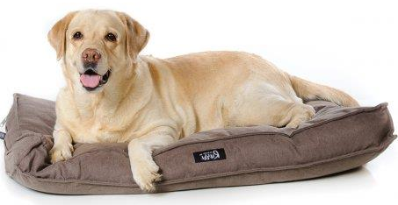
Rurri Матрас для животных коричневый 91x58x10 см
Свойства
Выгода
Материалы, к котором
не прилипает шерсть
2. Мягкие, приятные на ощупь материалы
3. Классический коричневый цвет матраса
4. Нескользящая изнаночная поверхность.
5. Оптимальный размер (91x58x10 см) матраса
Съемный чехол
Обеспечат простоту уборки шерсти питомца.
Обеспечат комфорт и порадуют питомца.
Идеально впишется в любой интерьер, на нем не видно грязи.
Предотвратит скольжение матраса
Подойдет для крупных животных или для нескольких питомцев.
Облегчит уход за изделием.

